Slide 1


Slide 2
Google Hacking
Coleta de informações da Web aberta

Slide 3
Google Hacking
O engenho de pesquisa Google é o melhor amigo do Pentester

Slide 4
Google Hacking
Usando o Exploit DB do Google para pesquisar todos os tipos de informação
Arquivos contendo senha:
intitle:"index of" "ftp.passwd"
inurl:login.txt filetype:txt
filetype:xml config.xml passwordHash Jenkins
site:microsoft.com inurl:password filetype:pdf

Slide 5
Coleta de Email (Email Harvesting)
O poder da colheita

Slide 6
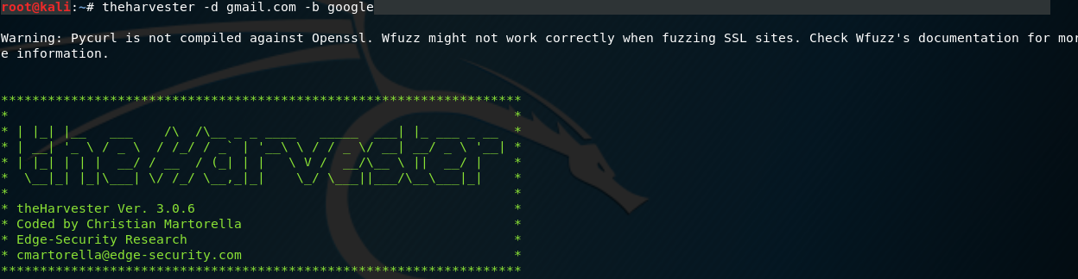
Email Harvesting
A coleta de e-mail é uma maneira eficaz de encontrar e-mails e, possivelmente, nomes de usuários que pertencem a uma organização.
Esses e-mails são úteis de várias maneiras:
Fornecendo-nos uma lista potencial de ataques do lado do cliente
Revelando a convenção de nomenclatura
Mapeamento de usuários na organização

Slide 7
Métodos adicionais de Recon
Mais informações, maiores chances

Slide 8
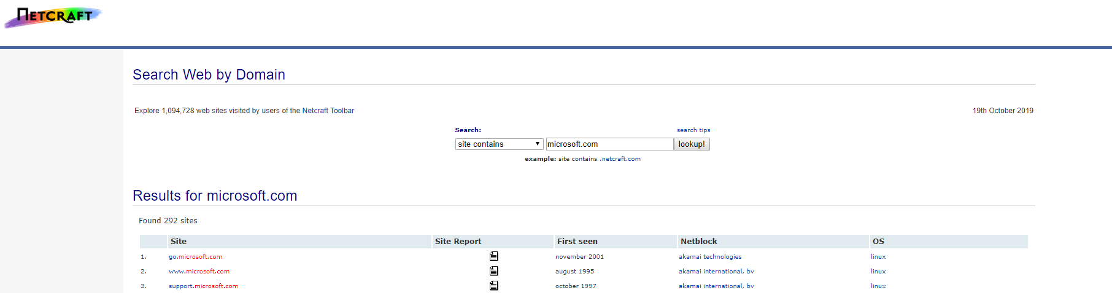
Additional Recon
Netcraft:
O Netcraft pode ser usado para descobrir indiretamente informações sobre servidores da web na Internet, incluindo o sistema operacional subjacente, a versão do servidor da web e gráficos de tempo de atividade.

Slide 9
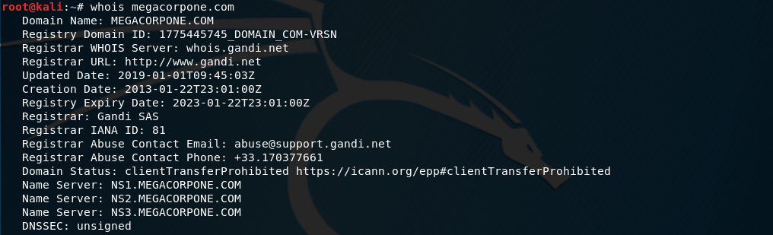
Additional Recon
Whois:
Os bancos de dados Whois contêm nomes de servidores, registrador e, em alguns casos, informações de contato completas sobre um domínio.

Slide 10
Mais algumas ferramentas que podem ajudar:
https://www.maltego.com/ - já vem pré-instalado no kali. Tem uma versão paga e uma grátis, mas exige inscrição
https://www.robtex.com/
https://whois.domaintools.com/

Slide 11

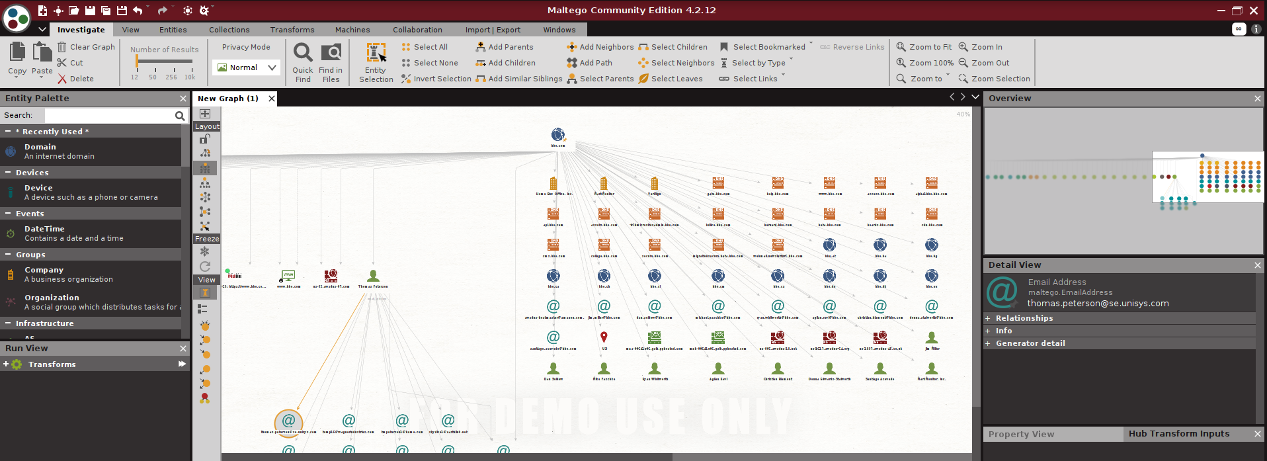

Slide 12


Services:
"ftp"
"rdp"
"smb"
"vnc"
"ssh"
Filters:
city – busca aparelhos conectados em uma cidade específica
country – busca por países
hostname – valore através do hostname
os – busca por sistema operacional
geo – busca através de coordenadas geográficas
port – busca por portas abertas
title:"Network Camera"

Slide 13

Tarefa
Pegue as ferramentas que você aprendeu até agora e usa-as para descobrir o que tem de informação sobre você na internet aberta

Slide 14
DNS Enumeration (Enumeração DNS)
Expanda o teu escopo

Slide 15
DNS Enumeration
O DNS costuma ser uma fonte lucrativa de coleta ativa de informações.
DNS oferece uma variedade de informações:
Servidores públicos (e às vezes privados) de organizações
Endereços de IP
Nomes de servidores
Funcionalidade do servidor

Slide 16

DNS Enumeration
A enumeração do domínio megacorpone.com:
Descubra nomes de servidores:

Slide 17

DNS Enumeration
megacorpone.com
ns2.megacorpone.com
ns1.megacorpone.com
ns3.megacorpone.com
38.100.193.90
38.100.193.80
38.100.193.70

Slide 18
DNS Enumeration
megacorpone.com
ns2.megacorpone.com
ns1.megacorpone.com
ns3.megacorpone.com
38.100.193.90
38.100.193.80
38.100.193.70
mail2.megacorpone.com
mail.megacorpone.com
38.100.193.73
38.100.193.84

Slide 19
Automating Lookups (Pesquisas Automatizadas)
DNS Automation

Slide 20

Automating Lookups
DNS Automation
Suponha que o domínio megacorpone.com tenha um servidor web, provavelmente com o nome de host www.
Podemos testar essa teoria usando o comando host:

Slide 21
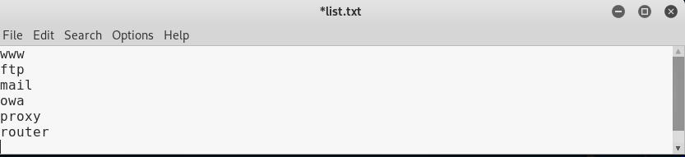
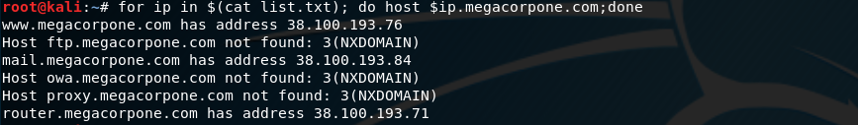
Automating Lookups
DNS Automation
Vamos criar uma automação para que possamos encontrar mais informações.
Primeiro, criamos uma pequena lista de palavras:

Slide 22
Reverse Lookup Brute Force (Força bruta de pesquisa reversa)
Ainda explorando este DNS

Slide 23
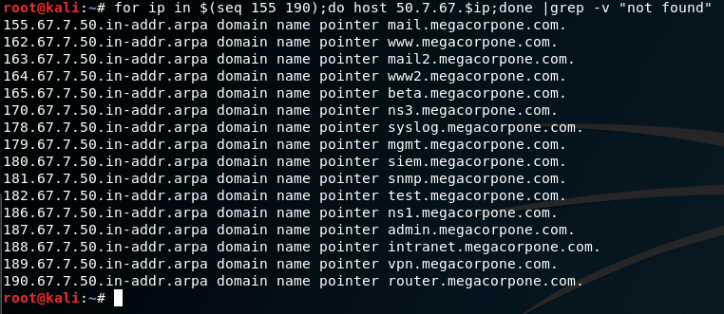
Reverse Lookup Brute Force
Nossa enumeração de força bruta direta de DNS revelou um conjunto de endereços IP dispersos
Se o administrador DNS de megacorpone.com configurou registros PTR para o domínio, poderemos descobrir mais alguns nomes de domínio que foram perdidos usando o comando:
for ip in $(seq 155 190);do host 50.7.67.$ip;done |grep -v "not found"

Slide 24
DNS Zone Transfer (Transferência de dados entre servidores)
Ainda explorando o DNS

Slide 25
DNS Zone Transfer
DNS Zone Transfer é o processo no qual o servidor DNS central (Master) envia cópias dos dados (Zones) para os sevidores secundários (Slaves).
Dessa maneira, podemos ter mais de um servidor recebendo os dados do Master.
O ataque se refere a um erro de configuração no envio dos Zones do servidor Master.

Slide 26

DNS Zone Transfer
Envie uma cópia dos dados (Zone)
Envie uma cópia dos dados (Zone)
Master DNS Server
Slave DNS Server
Slave DNS Server

Slide 27
Conexão TCP CONNECT & Mapeamento SYN
Varredura de portas

Slide 28
TCP CONNECT & SYN Scanning
A técnica mais simples de varredura de porta TCP, geralmente chamada de varredura CONNECT, depende do mecanismo de handshake TCP de três vias.
Este mecanismo é projetado para que dois hosts tentando se comunicar possam negociar os parâmetros do socket TCP da conexão.

Slide 29
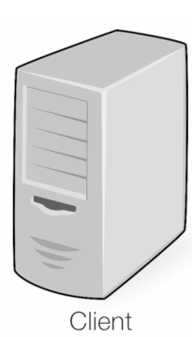
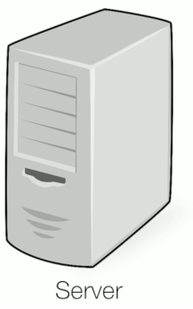
TCP CONNECT & SYN Scanning
3-way handshake overview
SYN
1. O cliente primeiro envia um pacote de sincronização (SYN).
SYN-ACK
2. Se o servidor aceitar, ele responde com um
Confirmação de sincronização (SYN-ACK) para permitir
o cliente sabe que está aberto e pronto para comunicação.
Established
3. O cliente responde com uma confirmação (ACK).
Agora a sessão começa e o socket é criado.

Slide 30
Varredura de portas com Nmap

Slide 31
Port Scan With Nmap
Nmap é um dos scanners de porta mais populares, versáteis e robustos.
Uma varredura TCP nmap padrão varrerá as 1000 portas mais populares em uma determinada máquina.

Slide 32
Portas de conhecimento obrigatório para um hacker
Protocolo | Porta | Serviço
FTP | 20/21 | Transferência de arquivos
SSH | 22 | Conexão remota de forma segura
Telnet | 23 | Conexão remota
SMTP | 25 | Envio de emails
DNS | 53 | Tradução de endereços de IP para nomes
DHCP | 67/68 | Distribuição de endereços de IP
HTTP | 80 | Navegação na internet
POP3 | 110 | Recebimento de emails
HTTPS | 443 | Navegação segura na internet
SAMBA (SMB) | 445 | Compartilhamento de arquivos na rede
MYSQL | 3306 | Conexão ao banco de dados
RDP | 3389 | Conexão remota com interface gráfica

Slide 33
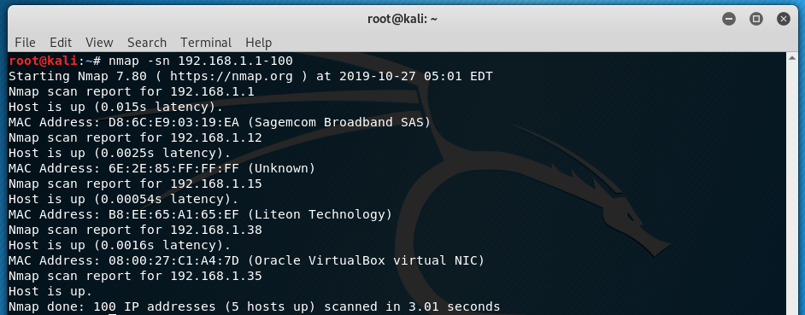
Port Scan With Nmap
Primeira varredura com Nmap
Varredura de rede - para lidar com grandes volumes de hosts ou, de outra forma, tentar conservar o tráfego de rede, podemos tentar para sondar essas máquinas usando técnicas de varredura de rede.

Slide 34
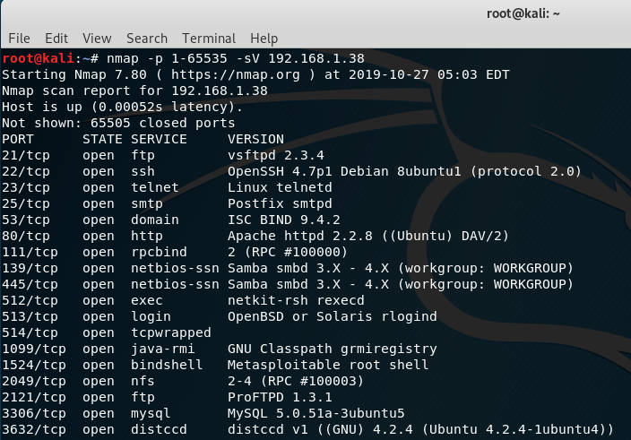
Port Scan With Nmap
Mais varreduras
Varredura completa da porta TCP usada com detecção de versão de serviço

Slide 35
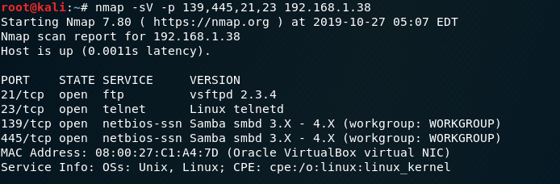
Port Scan With Nmap
Mais varreduras
Procura por portas específicas

Slide 36
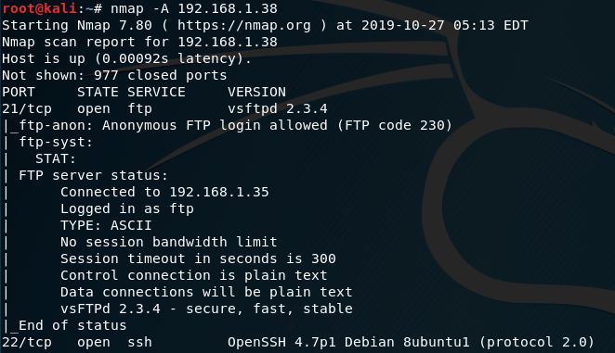
Port Scan With Nmap
Mais varreduras
Nmap -A permite a detcção de sistemas operacionais, versões, mapeamento de scripts e traceroute

Slide 37
Mapeamento UDP
Onde os Pentesters falham

Slide 38
UDP Scanning
Como funciona a varredura de porta UDP e detecção de serviço?

Slide 39
UDP Scanning
TCP é um protocolo orientado a conexão e estabelece uma conexão com o host remoto por meio de um aperto de mão de 3 vias
A conexão UDP envia pacotes para um serviço UDP sem estabelecer uma conexão primeiro.
Quando um pacote UDP genérico é enviado a uma porta UDP de um host remoto, ocorre um dos seguintes:
Se a porta UDP estiver aberta, o pacote será aceito, nenhum pacote de resposta será enviado.
Se a porta UDP estiver fechada, um pacote ICMP é enviado em resposta com o código de erro apropriado, como destino
inacessível.

Slide 40
UDP Scanning
Armadilha de varredura de porta TCP-UDP
A varredura da porta UDP geralmente não é confiável.
Se o ICMP não estiver respondendo, isso não significa que o host não existe.
A maioria dos scanners de porta não verifica todas as portas disponíveis e geralmente tem uma lista predefinida de “portas interessantes” que são verificadas.
As pessoas freqüentemente esquecem de fazer a varredura em busca de serviços UDP e se limitam à varredura TCP, vendo assim apenas metade da equação.
Varreduras baixas e lentas podem ser muito úteis às vezes.

Slide 41
Nmap NSE
Busque como um profissional

Slide 42
Nmap NSE
Nmap Scripting Engine
O Nmap Scripting Engine (NSE) é um dos recursos mais poderosos e flexíveis do Nmap.
Permite que os usuários escrevam (e compartilhem) scripts simples para automatizar uma ampla variedade de tarefas de rede.
Os scripts NSE são ótimos para:
Detecção de versão mais sofisticada.
Detecção de vulnerabilidade.
Detecção de backdoor.
Exploração de vulnerabilidade.

Slide 43
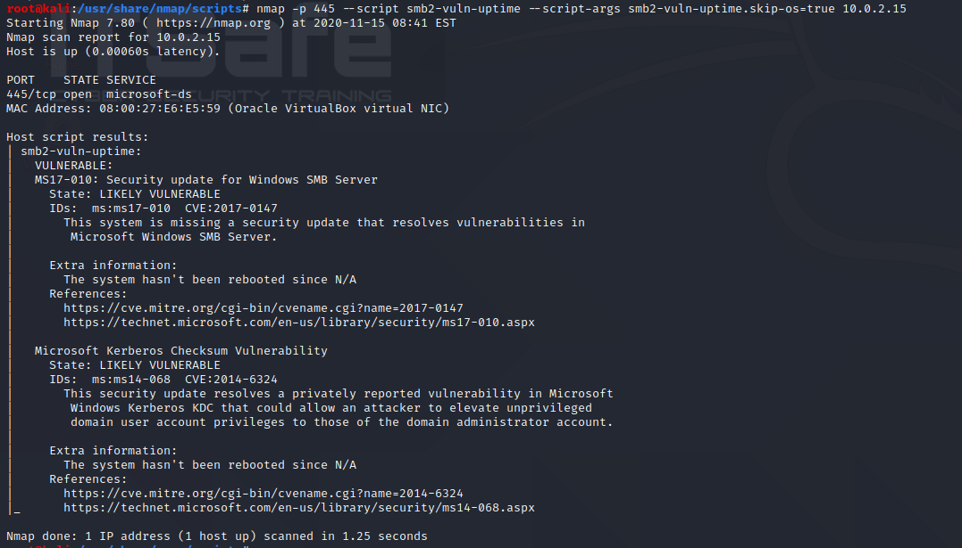
Nmap NSE
Nmap Scripting Engine
Vamos fazer uma demonstração para ver o valor dos Scripts NSE
Teste de vulnerabilidade no serviço smb:
nmap -p445 --script smb2-vuln-uptime --script-args smb2-vuln-uptime.skip-os=true <ip>

Slide 44
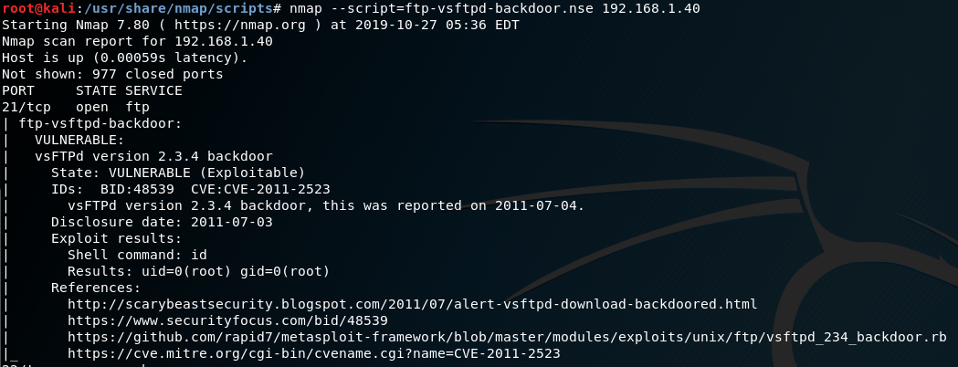
Nmap NSE
Nmap Scripting Engine
Vamos fazer uma demonstração para ver o valor dos Scripts NSE
Teste de backdoor no serviço FTP:

Slide 45
Exercício Bônus
Pra quem fez já o curso de Python: Volte lá no scanner e acrescente o comando nmap ao scanner pra deixar a ferramenta ainda mais robusta

Slide 46
Advanced Scanning (Varredura Avançada)

Slide 47
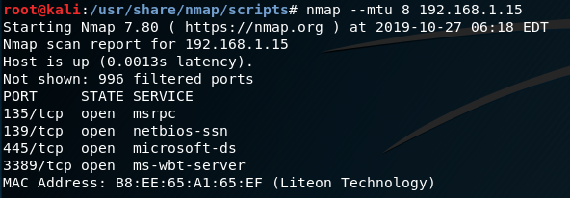
Advanced Scanning
MTU - Unidade Máxima de Transmissão
Durante a varredura, essa parte do nmap criará pacotes com tamanho baseado no número que forneceremos.
Deve ser multiplo de 8 (8,16,24,32 etc.)

Slide 48
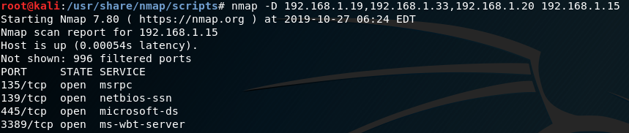
Advanced Scanning
Decoy Addresses
Instrua o Nmap para falsificar pacotes de outros hosts.
Nos logs do firewall, não estará apenas o nosso endereço IP, mas também os endereços IP dos decoys.
Existem duas opções que você pode usar neste tipo de verificação:
1. nmap -D RND:10 [target] (Cria um número aleatório de decoys)
2. nmap -D decoy1,decoy2,decoy3 etc. (Esepcifica manualmente o endereço de IP dos decoys)

Slide 49
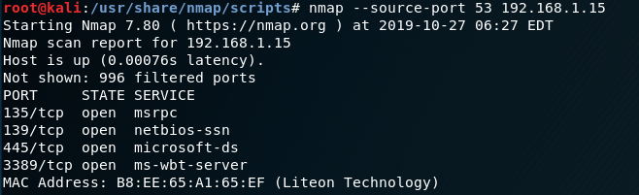
Advanced Scanning
Especificação do número da porta de origem
Um erro comum que muitos administradores cometem ao configurar firewalls é definir uma regra para permitir todo o tráfego de entrada proveniente de um número de porta específico.

Slide 50
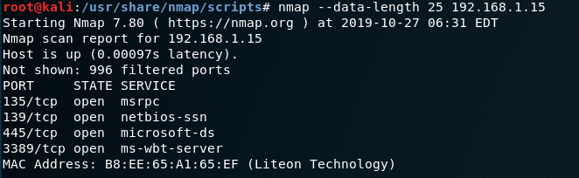
Advanced Scanning
Anexar dados aleatórios
Muitos firewalls estão inspecionando pacotes observando seu tamanho para identificar uma possível varredura de porta; isso ocorre porque muitos scanners estão enviando pacotes de tamanho específico.
Para evitar esse tipo de detecção, você pode usar o comando --data-length para acrescentar dados adicionais.

Slide 51
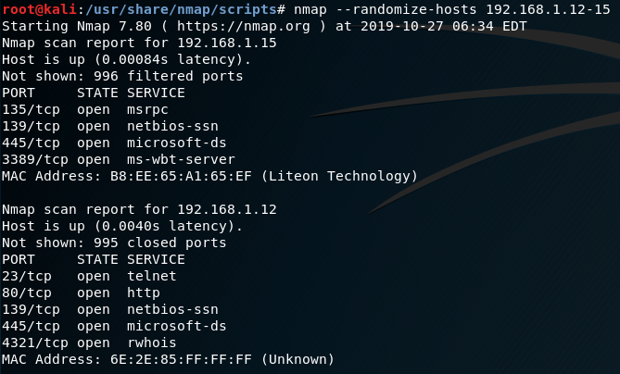
Advanced Scanning
Buscar com ordem aleatória
Nesta técnica, você pode varrer vários hosts em ordem aleatória e não sequencial.
Esta técnica combinada com opções de tempo lento no comando nmap pode ser muito eficaz quando você não deseja alertar firewalls.

Slide 52

Exercício
Busque alguma vulnerabilidade no windows 10 e mande pela plataforma:
1. O script nse usado em um arquivo .txt
2. Uma captura de tela do comando rodado e o resultado
Bônus:
3. Tentem explorar a falha e mandar pela plataforma junto com os itens 1 e 2 um .txt com o exploit e uma captura de tela do resultado

